Slide 1
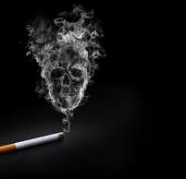
31 maja 2022 ŚWIATOWY DZIEŃ BEZ TYTONIU
Opracowała: Magdalena Wilkos
PSSE Miechów
Grafika: zdrovi.pl
Grafika: zdrovi.pl

Slide 2
HASŁO 2022
Tytoń – zagrożenie dla środowiska
Grafika: WHO

Slide 3
Przemysł tytoniowy ma negatywny wpływ na środowisko
i niestety destrukcyjny wpływ cały czas rośnie,
zwiększając niepotrzebną presję na i tak już ograniczone zasoby i delikatne ekosystemy naszej planety.

Slide 4
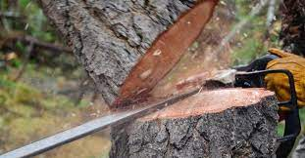
600 000 000
drzew ścinane jest w przeznaczeniu do produkcji papierosów w ciągu roku
Grafika: pkt.pl

Slide 5
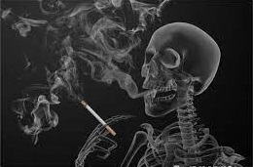
8 000 000
Tytoń zabija ponad 8 milionów ludzi każdego roku, dodatkowo szkodząc zdrowiu ludzkiemu poprzez uprawę, produkcję, dystrybucję, konsumpcję i odpady pokonsumpcyjne.

Slide 6
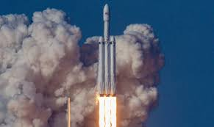
84 000 000
Ton emisji dwutlenku węgla (CO2) uwalnianych jest do powietrza w trakcie produkcji papierosów = podnosi się globalna temperatura.
To odpowiednik 280 000 lotów rakiet w kosmos.
Grafika: rakieta.rp.pl

Slide 7
22 000 000 000
Ton wody zużywa się do produkcji papierosów.
3,7 litra
Wody zużywa się na produkcję jednego papierosa.

Slide 8
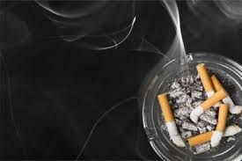
4,5 biliona
Niedopałków papierosów rocznie zanieczyszcza środowisko.
5 ton
Grafika: myloview.pl
Dwutlenku węgla produkują palacze w ciągu swojego życia.

Slide 9
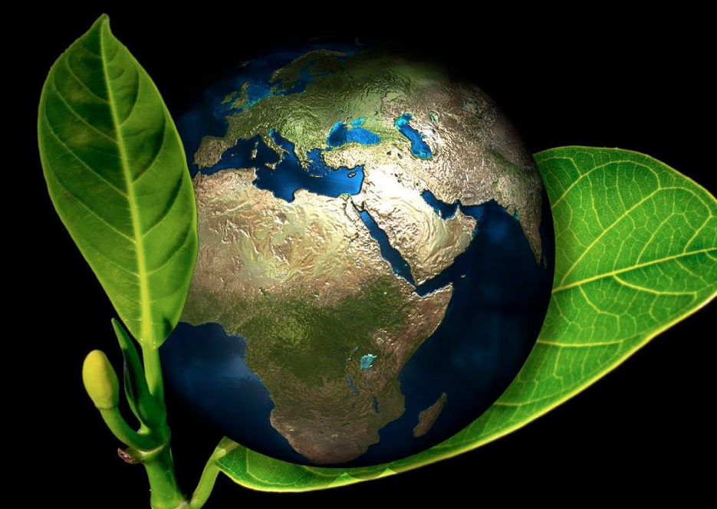
RZUĆ PALENIE #NoTabacco
pomyśl o sobie
pomyśl o środowisku
promuj życie bez dymu!
Grafika: strefazasilania.pl

Slide 10
Oryginalne materiały :
https://www.who.int/campaigns/world-no-tobacco-day/2022/campaign-materials

